Slide 1
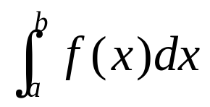
6.3 反常积分
推广
积分区间有限
常义积分
反常积分
被积函数有界
反常积分又称广义积分
一、定义与性质
二、收敛的判别法

Slide 2



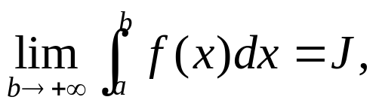
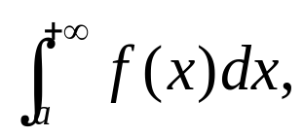
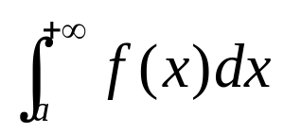
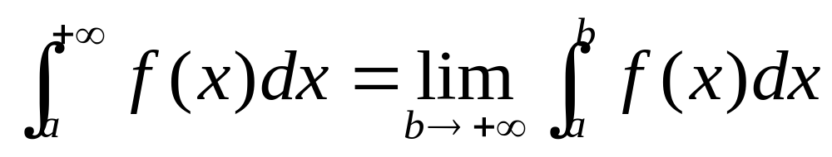
一、定义与性质
1. 无穷积分
定义1
设函数
定义在无穷区间
上，
且在任何有限区间
上可积．
如果存在极限
(1)
则称此极限J为函数
在
上的无穷限反常积分
(简称无穷积分),
记作
并称
收敛.
如果极限(1)不存在, 称
发散.

Slide 3

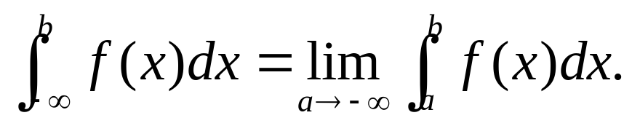

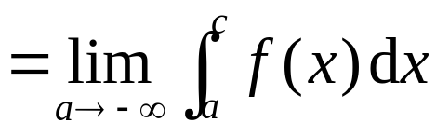
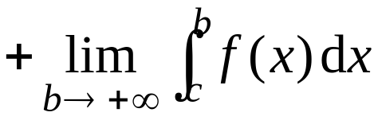
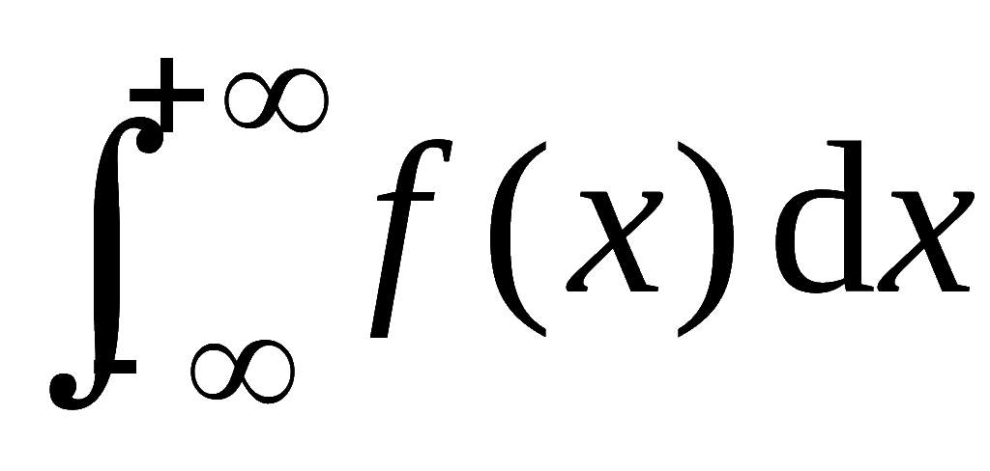
类似地, 可定义
在
的无穷积分:
在
上的无穷积分,
则定义为:
( c 为任意取定的常数 )
上述两个积分同时收敛，则称 收敛；
只要有一个极限不存在 , 则称
发散 .
无穷限的反常积分也称为第一类反常积分.

Slide 4
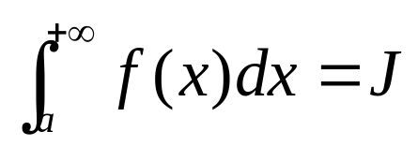



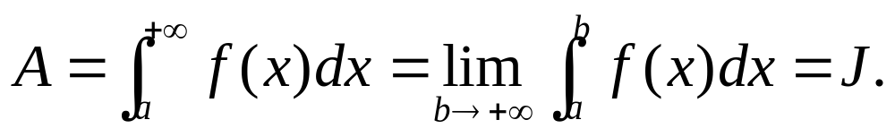
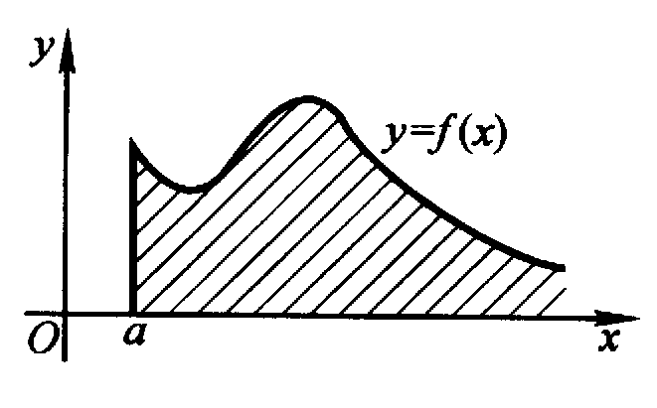

收敛的几何意义是:
若
在
上为非负连续函数，
则曲线
与直线
以及x轴之间那一块向右无限延伸的阴影区域的面积为J.

Slide 5
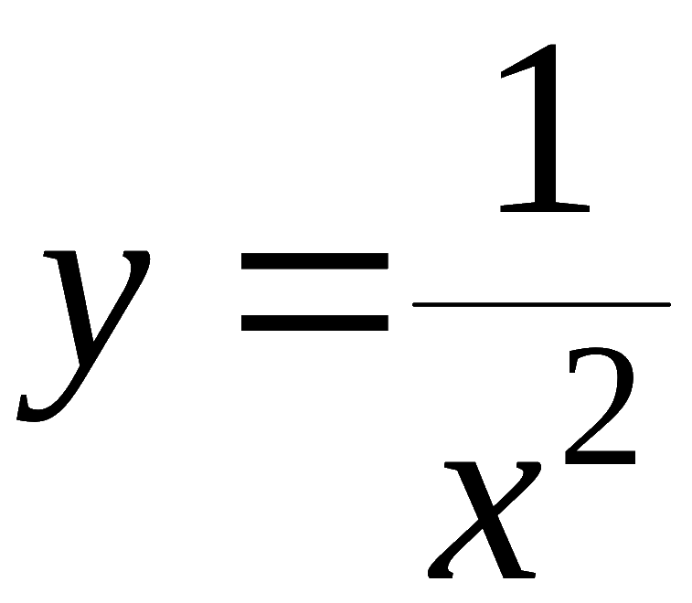

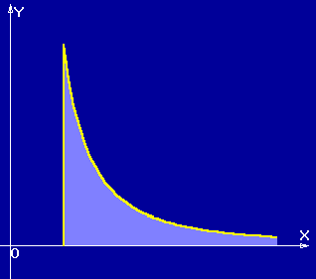
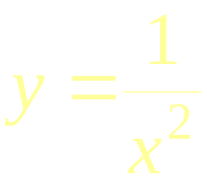
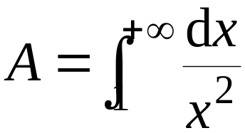

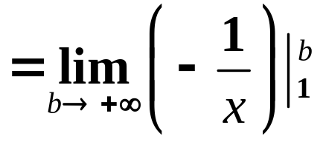

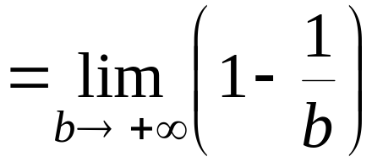

例1. 求曲线
和直线
及 x 轴所围成的开口曲
边梯形的面积。
解：
面积的含义可理解为

Slide 6
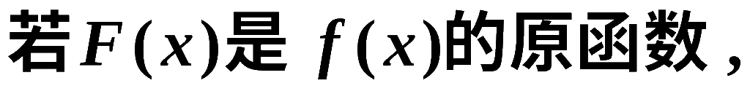
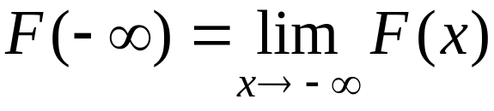
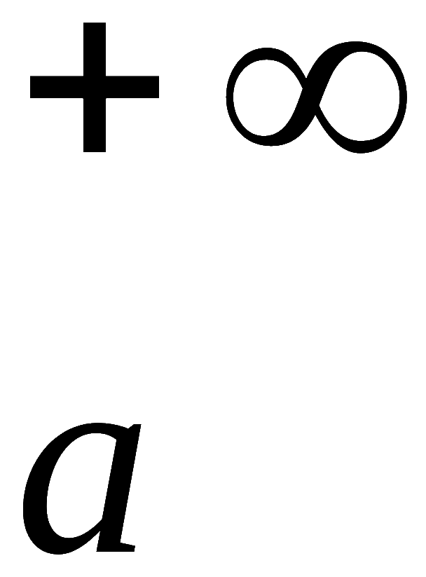
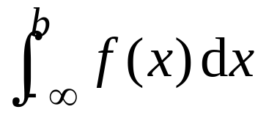
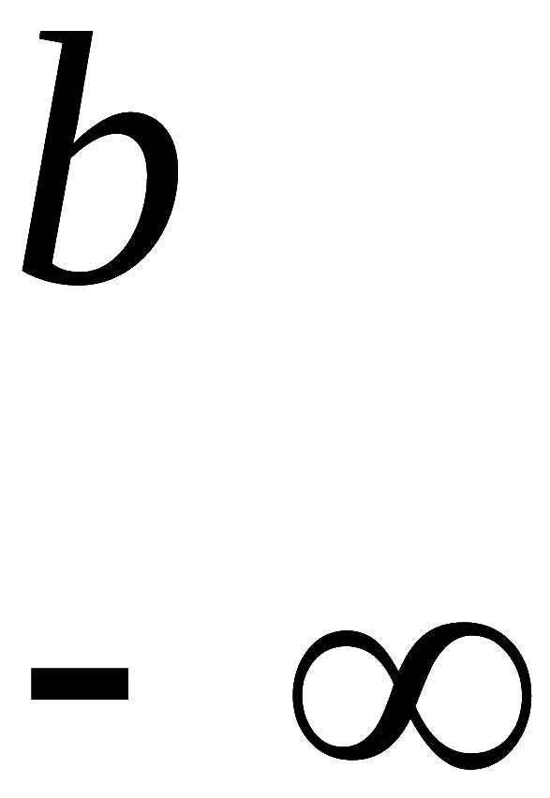


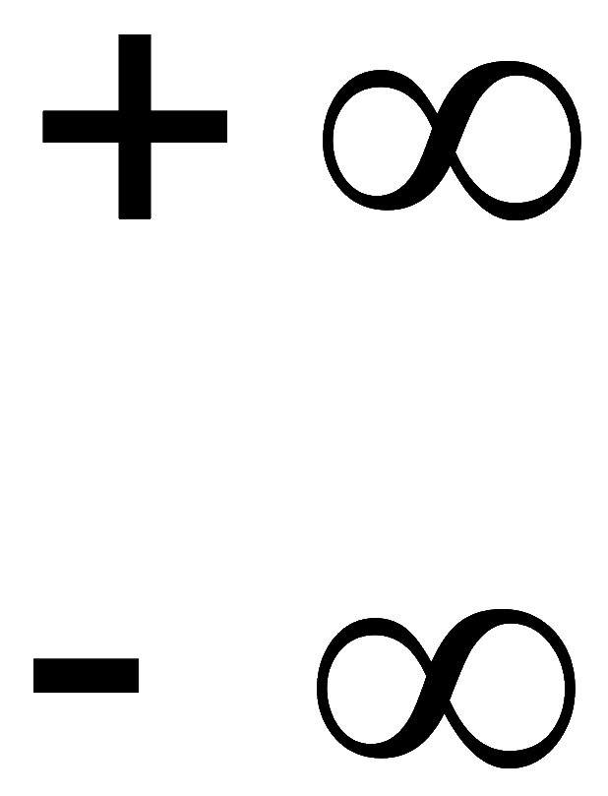

引入记号
则有类似N-L公式的计算表达式 :

Slide 7
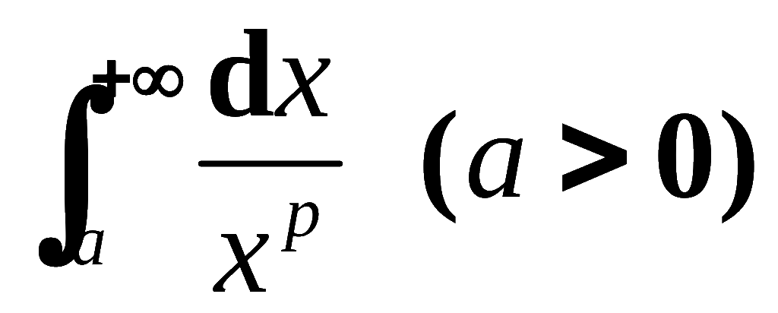
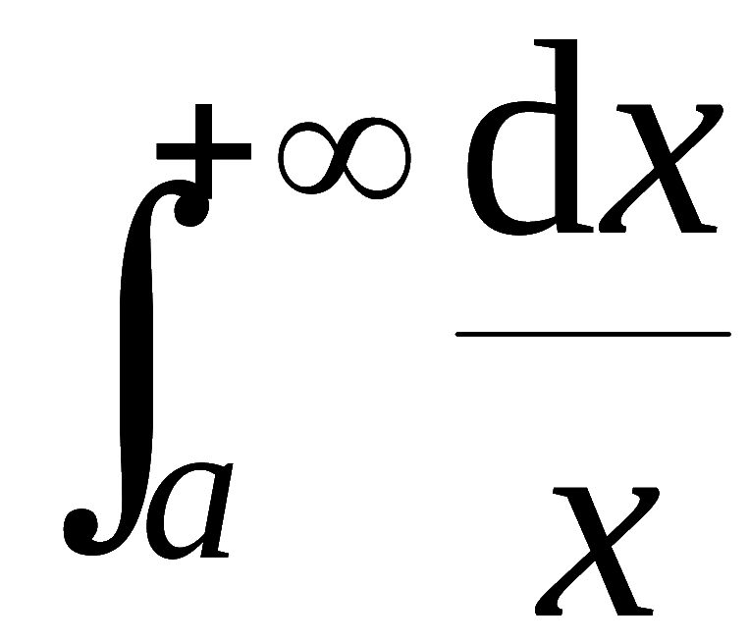
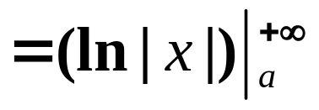

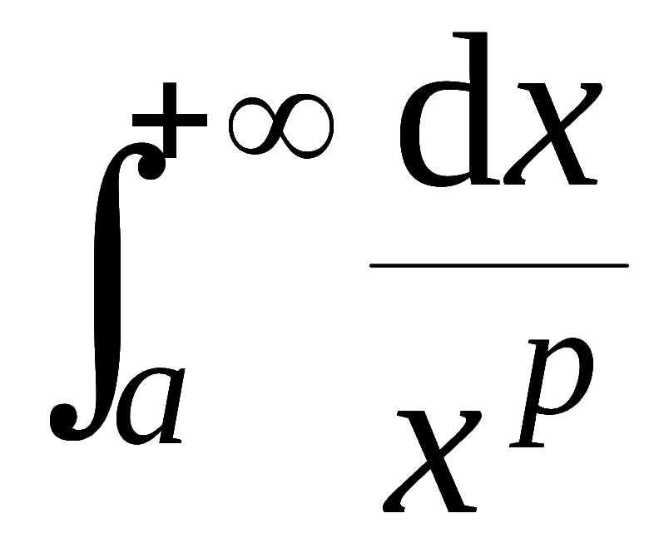
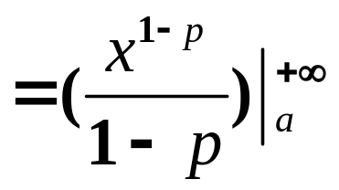
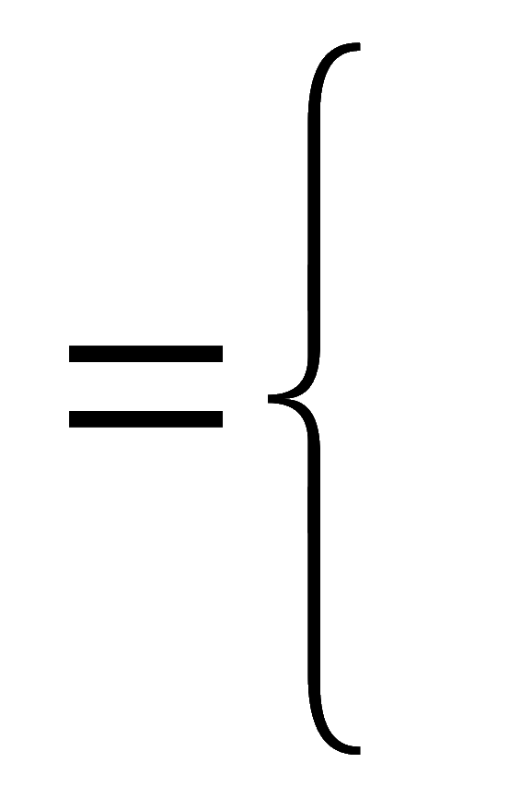

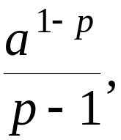

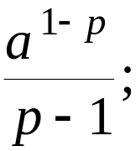
例2. 证明第一类 p 积分
当 p >1 时收敛 ; p≤1
时发散 .
证: 当 p =1 时有
发散
当 p ≠ 1 时有
发散
收敛
因此, 当 p >1 时, 该反常积分收敛 , 其值为
当 p≤1 时, 该反常积分发散 .

Slide 8
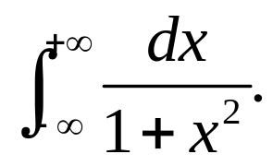

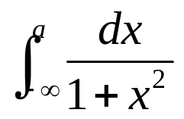
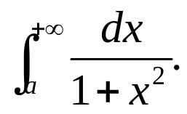
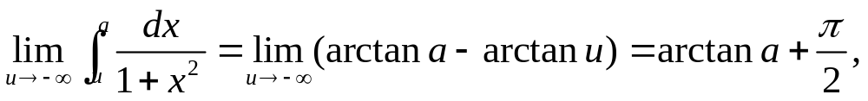
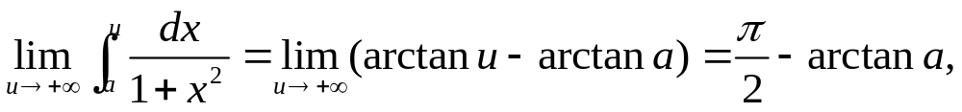
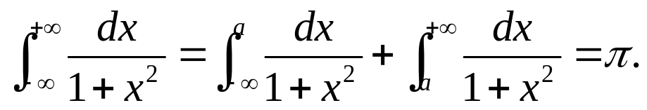

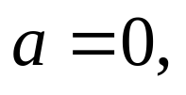
例3. 讨论下列无穷积分的收敛性：
解:
任取实数
讨论如下两个无穷积分：
和
由于
因此这两个无穷积分都收敛．
故
注:
上述结果与
无关，因此若取
则可使计算过程更简洁些．

Slide 9
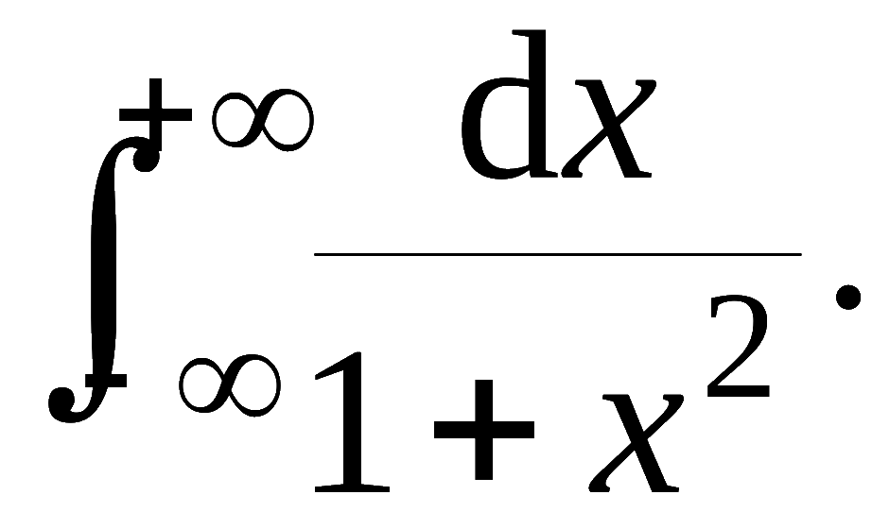
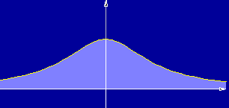
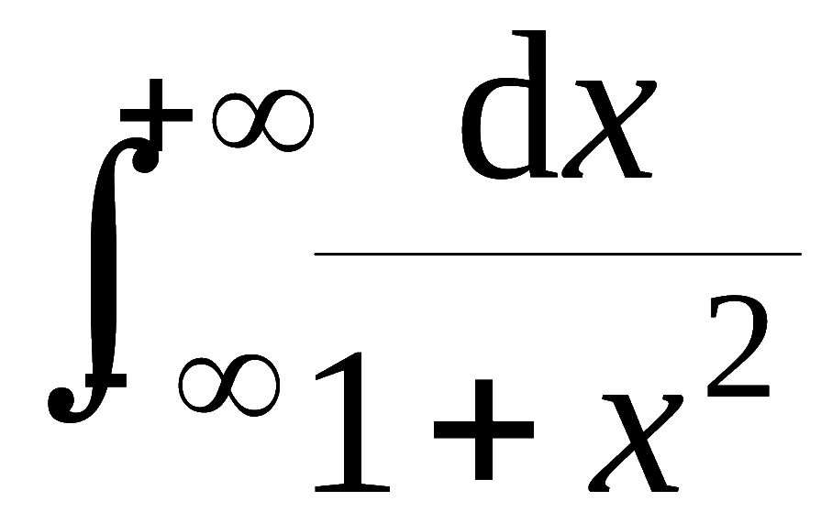

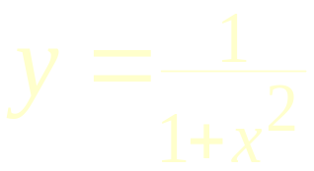
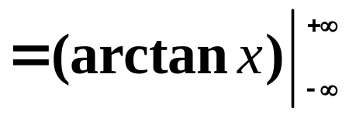
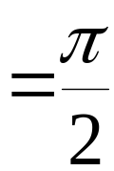
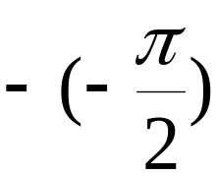

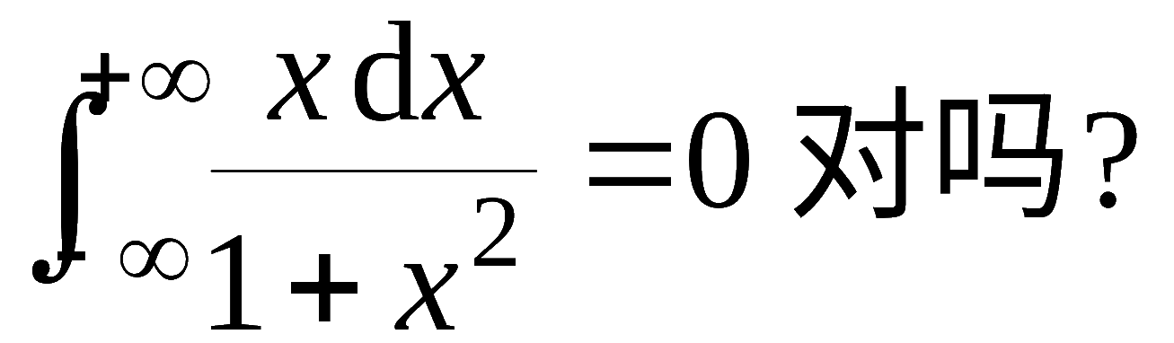


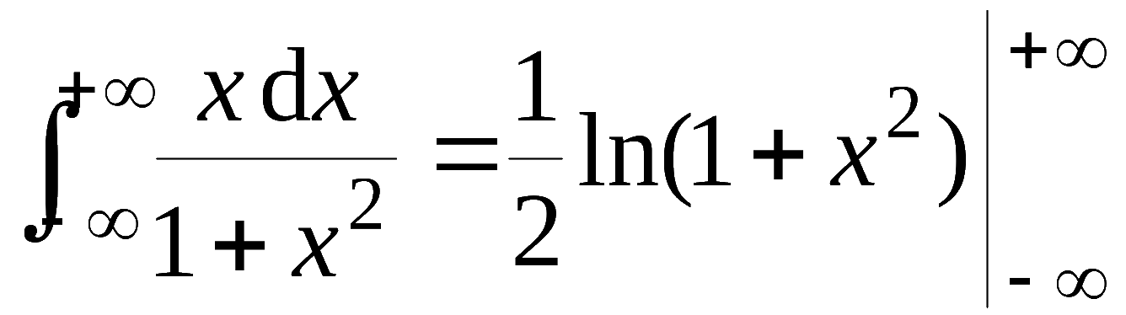
例3. 计算广义积分
解:
思考:
分析:
由定义知原积分发散 !
注意: 对广义积分, 只有在积分收敛的条件下才能使用
“偶倍奇零” 的性质,
否则会出现错误 .

Slide 10
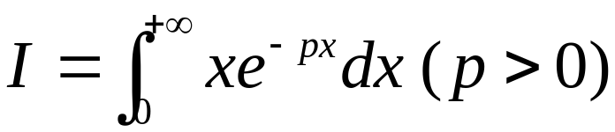
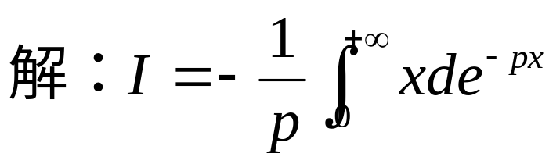




例4. 计算

Slide 11













2. 无界函数的反常积分（瑕积分）
引例:曲线
与 x 轴, y 轴和直线
所围成的
开口曲边梯形的面积
可记作
其含义可理解为

Slide 12








定义2. 设
而在点 a 的右小邻域内无界,
若极限
存在 ,
则称此极限为
无界点常称为瑕点(奇点) .
函数 f (x) 在 [a , b] 上的反常积分, 记作
此时反常积分称为瑕积分.
这时称反常积分
收敛 ;
如果上述极限不存在,
就称反常积分
发散 .
无界函数的积分(瑕积分)又称作第二类反常积分,
类似地 , 若
而在 b 的左小邻域内无界,
则定义

Slide 13








注:
若瑕点在中间
而在点 c 的
小邻域内无界 ,
则定义
上述两个积分同时收敛，则称 收敛；
否则发散.
若被积函数在积分区间上仅存在有限个第一类
间断点,
则本质上还是常义积分.
例如,

Slide 14












注意: 若瑕点
则也有类似N – L公式
的计算表达式 :
若 b 为瑕点, 则
若 a 为瑕点, 则
若 a , b 都为瑕点, 则
例如
则
可相消吗?

Slide 15












例5. 计算反常积分
解: 显然瑕点为 a , 所以
原式
例6. 讨论反常积分
的收敛性 .
下述解法是否正确:
解:
, ∴积分收敛
由定义知，反常积分
发散 .

Slide 16












例7. 证明反常积分
q积分
当 q < 1 时收敛 ; q ≥ 1
时发散 .
证: 当 q = 1 时,
发散
当 q ≠ 1 时
收敛
发散
所以当 q < 1 时, 该反常积分收敛 , 其值为
当 q ≥ 1 时, 该反常积分发散 .
瑕点为 b 时， 有同样结论.

Slide 17






性质：三大公式的统一表述
例如：P184例4
P185例5

Slide 18

内容小结
积分区间无限
1. 反常积分
常义积分的极限
被积函数无界
( a 为瑕点)
若瑕点
则
上述两个积分同时收敛，才称 收敛；

Slide 19












2. 两个重要的反常积分
p积分:
收敛
发散
q积分:
收敛
发散

Slide 20








说明: (1) 有时通过换元 , 反常积分和常义积分可以互
相转化 .
例如 ,
(2) 当一题同时含两类反常积分时,
应划分积分区间,
分别讨论每一区间上的反常积分.
Notes:
例如, L. P178 例13

Slide 21









例8. 试证
, 并求其值 .
令
解:

Slide 22




例8. 试证
, 并求其值 .
解:
原式

Slide 23







二、反常积分的收敛判别法
定理1
若函数
证:
根据极限收敛准则(函数极限的单调有界原理)知
存在 ,

Slide 24











定理2 (比较判别法)
设
和
在
上的连续，
且
则
(教材P185定理1)
(1) 若
收敛，则
也收敛.
(2) 若
发散, 则
必发散.
证: (1)
单调增，
由单调有界原理知
(2) 反证即可.
注：对无界函数的反常积分(瑕积分)也有类似的比较判别法

Slide 25
















定理2’
说明: 已知
说明: 已知
得下列比较判别法.

Slide 26






例1. 判别反常积分
的敛散性 .
解:
由比较判别法可知原积分收敛 .
例2. 讨论反常积分
的敛散性 .
解: 当 x ≥ 1 时, 利用
可知原积分发散 .

Slide 27








(教材P185定理2)
定理3 (比阶判别法)
设
为
上的非负连续函数，且
则有:
(i) 当
时,
收敛;
(ii) 当
时,
发散.
例3.
讨论下列无穷限积分的敛散性;
1)
2)

Slide 28






例3.
讨论下列无穷限积分的敛散性;
1)
2)
解:
1)
由于对任何实数
都有
故
对任何实数
都是收敛的.
2)
由于
故
发散.

Slide 29











注：对于瑕积分 ( 为瑕点) 有类似的判别法.
定理3’
设
定义于
且在
上非负连续,
且
则有:
(i) 当
时,
收敛;
(ii) 当
时,
发散.
例4.
讨论下列瑕积分的敛散性:
1)
2)

Slide 30








例4.
讨论下列瑕积分的敛散性:
1)
2)
解:
1)
瑕点为
又
故
收敛.
2)
瑕点为
又
故
发散.

Slide 31









*定理
附
证：
则
而

Slide 32







三*、Euler积分
(收敛性见教材P186例7)
(收敛性见教材P186例8)

Slide 33






Euler的几个重要性质：

Slide 34











性质1的证明：
1. 递推公式
证:
注意到:

Slide 35










Slide 36








例1. 已知
证明:
证:

Slide 37









Slide 38








例3. 计算积分
解: 作代换
得
例如，取
则

Slide 39










Slide 40










Slide 41









Slide 42








Slide 43






例6. 计算积分
解:

Slide 44










Slide 45








